Slide 1
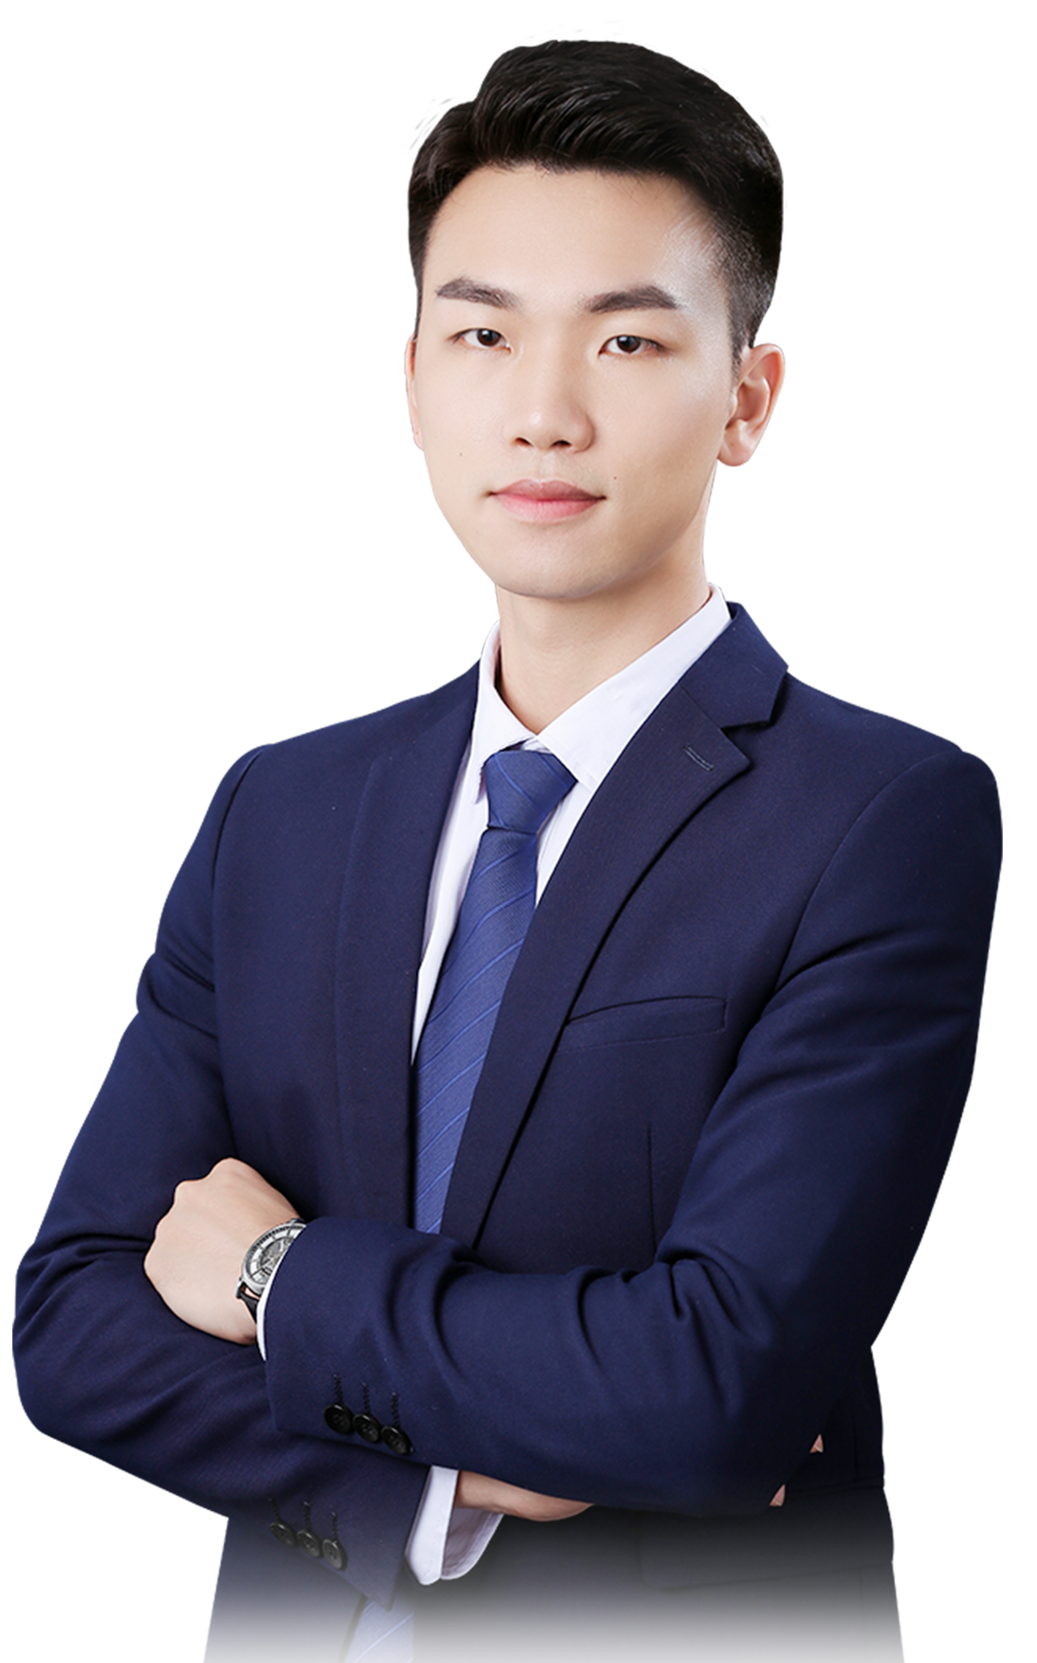
春燥行情，多策略布局
2月4日 20:15
苏柏安
执业编号:A1120619080002
经传投资顾问，金融专业出身，坚持以资金推动论为研究核心，擅长主题风口擒龙头，独创软件经典战法：三色/三紫战法、价值龙头战法等，提倡用简单的方法稳健获利，同获2022、2024年度经传金牌投顾。

Slide 2
01/
02/
03/
行情要点
猎手选股
操作注意事项

Slide 3
01
行情要点

Slide 4
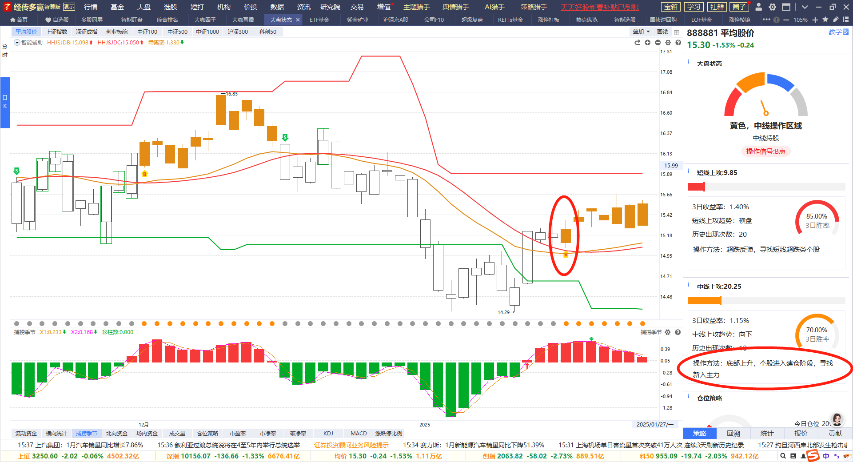
2.4号市场观点
1、当前B点回档+死叉末端，节后迎来首个日线金叉反弹，如市场放量且资金翻红则提升仓位；
2、选择热点或持有科创ETF参与行情，只低吸不追高。继续做好成本优势，大涨拉升盈利落袋；

Slide 5
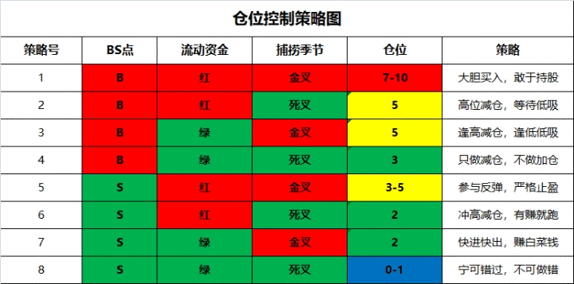
参与反弹，严格止盈

Slide 6
利好叠加，积极信号
假期中，欧美市场表现欠佳，但港股提前上演了大涨，AI相关公司表现强势，恒生科技指数涨近4%，为明日A股开盘 提供了较好的资金做多情绪。
图片来源于财联社
图片来源于财联社
中国AI大模型【DeepSeek】讨论度“爆表”，假期AI火力全开，震惊全球各大科技巨头公司。毫无疑问，是节后关注焦点！

Slide 7
02
猎手选股

Slide 8
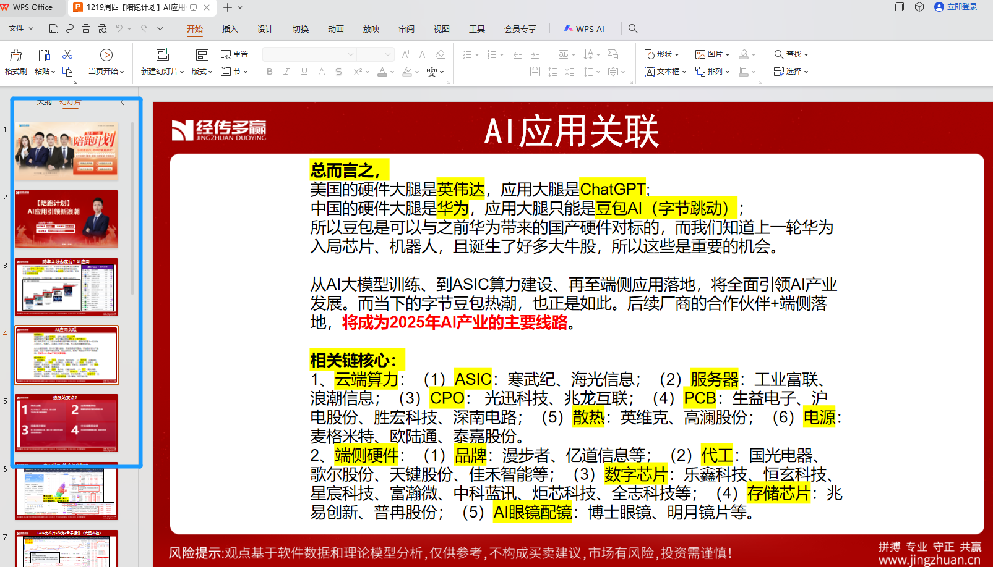
假期重点一：AI应用
机构表示，具备“低成本、高性能”DeepSeek所带来的AI变革。认为AI全球竞争时代来临，看好以DeepSeek为代表的中国大模型的崛起，尤其看好AI应用和AI终端的落地。预期未来推理成本仍将显著增长，全球AI竞争背景下，国产替代是算力增长的核心。
节后的开始，AI板块，尤其是AI应用端的资金关注会愈发激烈，要保持长期跟踪！

Slide 9
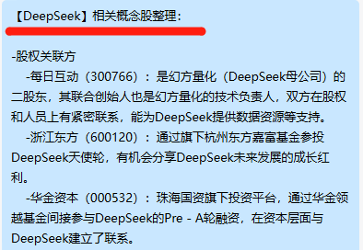
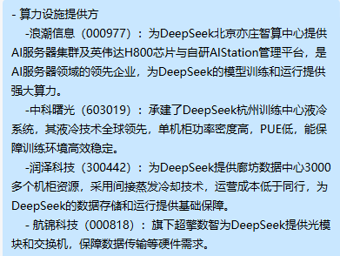
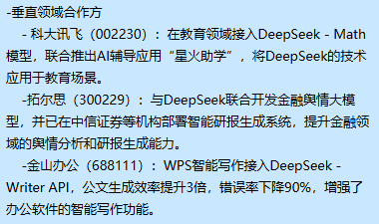
假期重点一：AI应用
DeepSeek相关整理

Slide 10
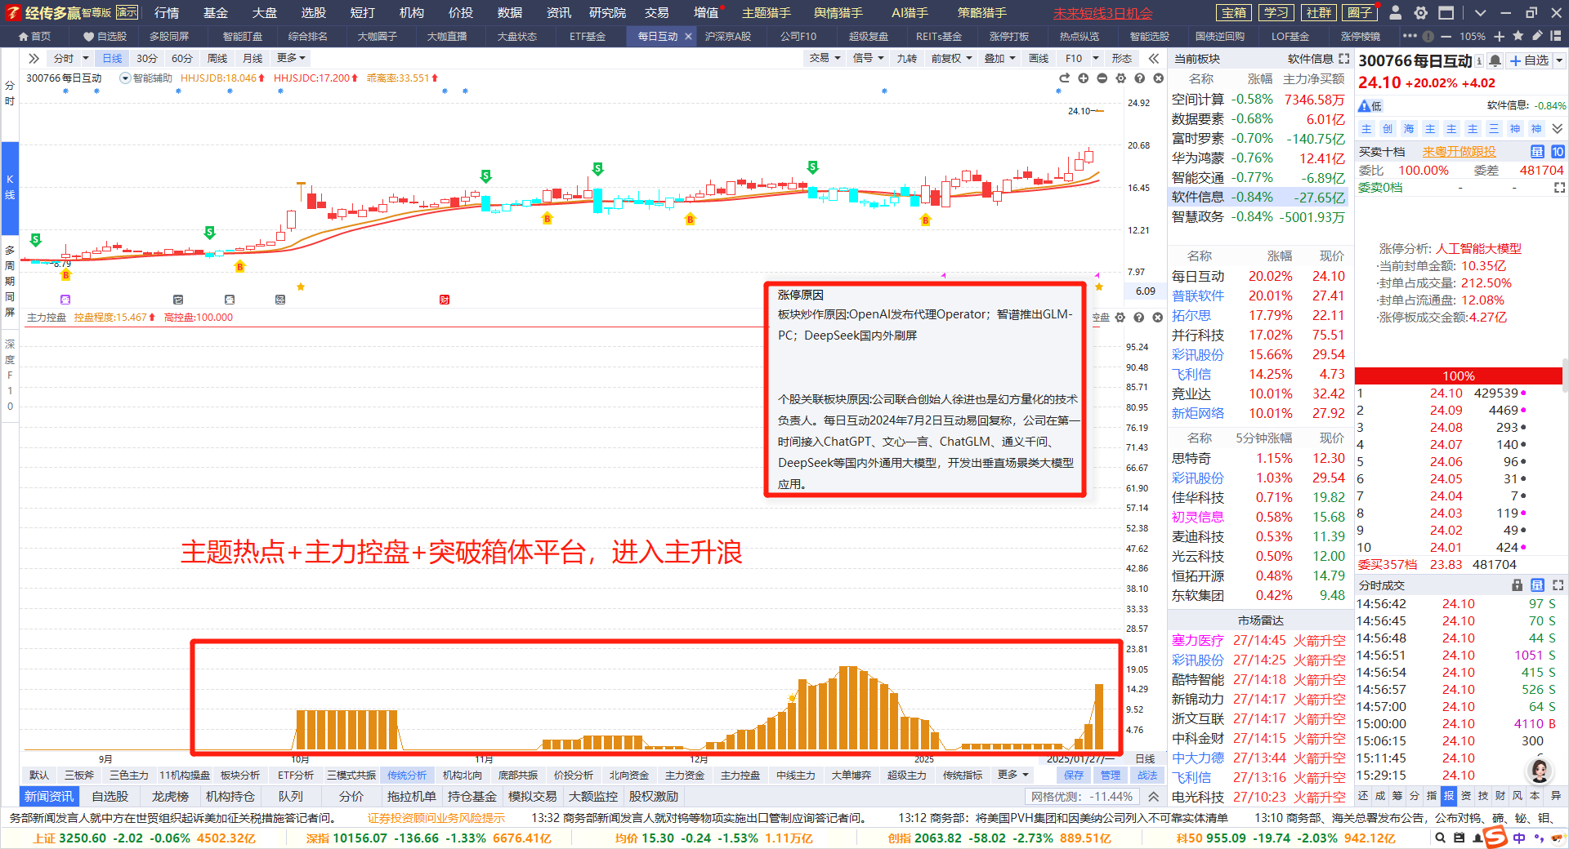
假期重点一：AI应用
案例教学
不作推荐

Slide 11
假期重点一：AI应用
案例教学
不作推荐

Slide 12
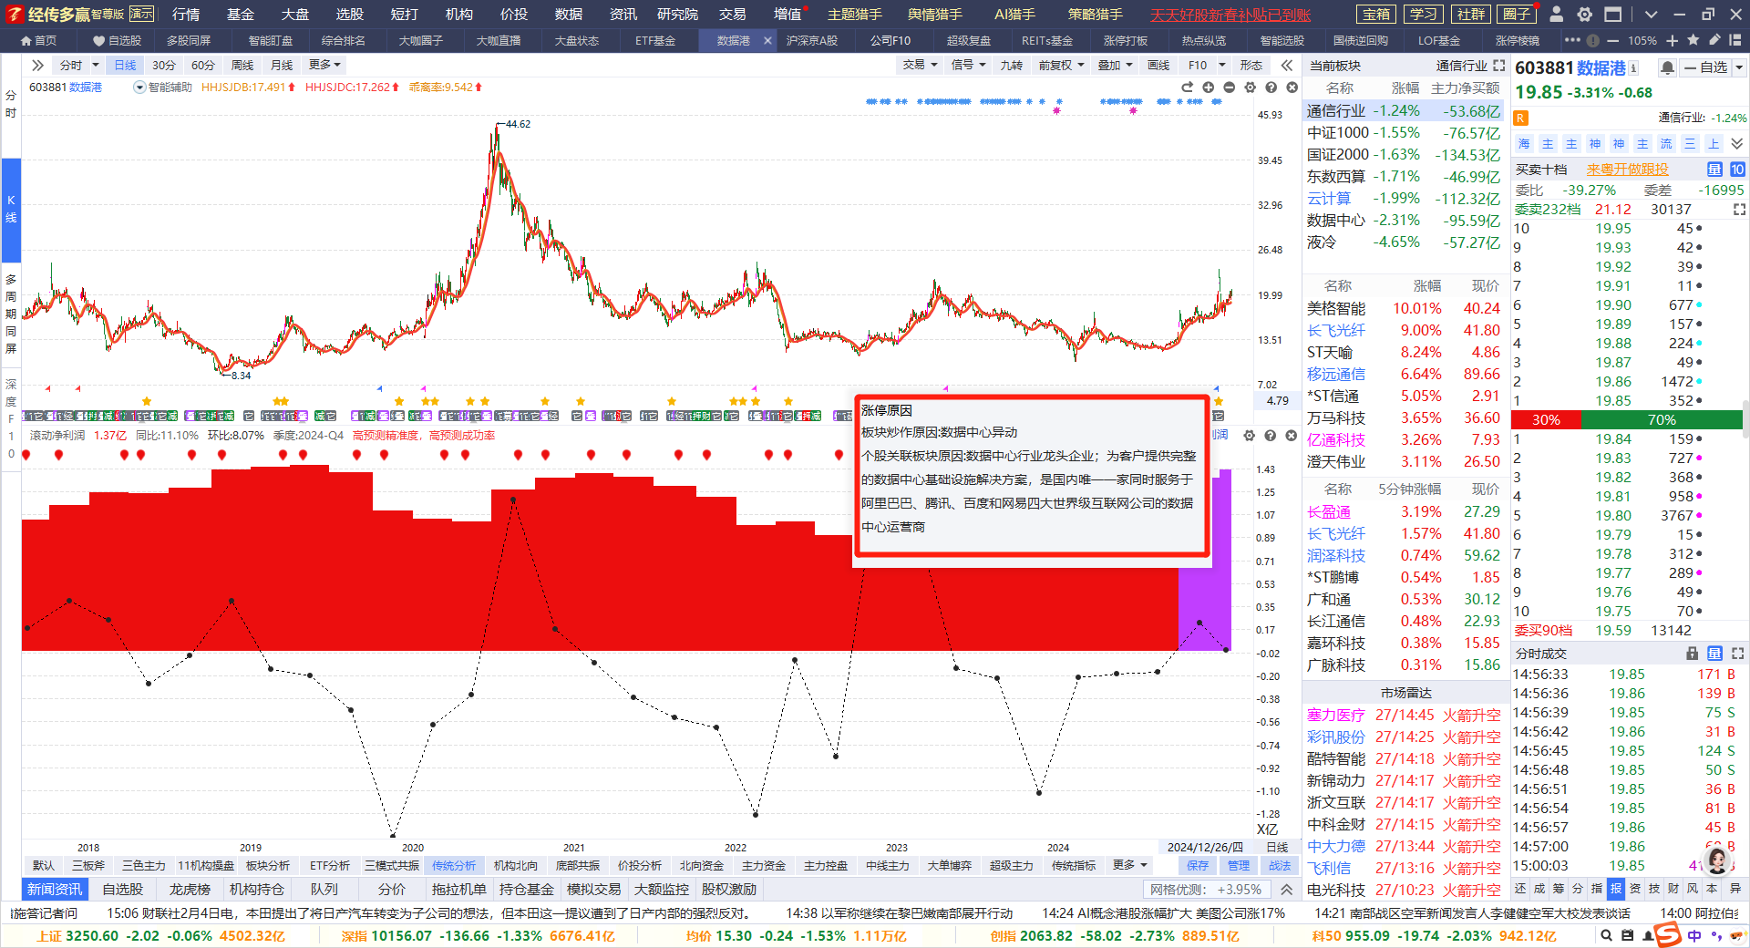
算力基础设施（AI大模型底层支撑）
案例教学
不作推荐
包括算力基础设施（是AI大模型底层支撑），去年提及的【算力】/【数据中心】 相关核心公司
- 奥飞数据（300738）：第三方IDC服务商，布局AI算力租赁。
- 光环新网（300383）：云计算与数据中心运营商，支撑AI算力需求。
- 数据港（603881）：阿里系数据中心合作方，服务大模型训练场景。
- 工业富联（601138）：为全球云服务商提供算力硬件，间接合作AI公司。

Slide 13
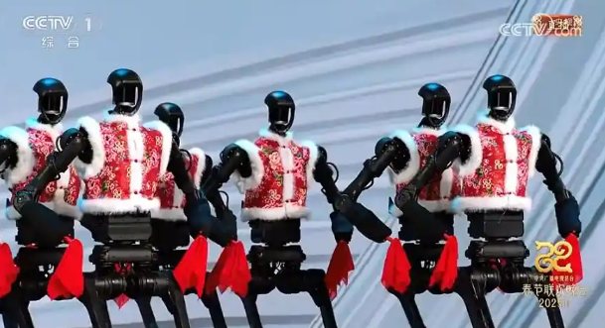
假期重点二：机器人概念
今年春晚，一群穿着小红袄的机器人，挥动着手中的红手绢，扭着东北秧歌，有关于人形机器人的讨论迅速上了热搜。2025年有望成为人形机器人商业化量产年，人工智能的发展有望加快机器人训练、部署和商业化进程，人工智能与机器人的结合值得关注。
猎手相关概念股：
- 绿的谐波（688017）：精密减速器核心厂商，服务AI机器人。
- 鸣志电器（603728）：国内步进电机巨头，机器人产品具备全球竞争力。
- 机器人（300024）：国内机器人产业规模最大、全球机器人产品线最全。
- 工业富联（601138）：全球领先的工业机器人专业设计制造服务商。
图片来源于财联社

Slide 14
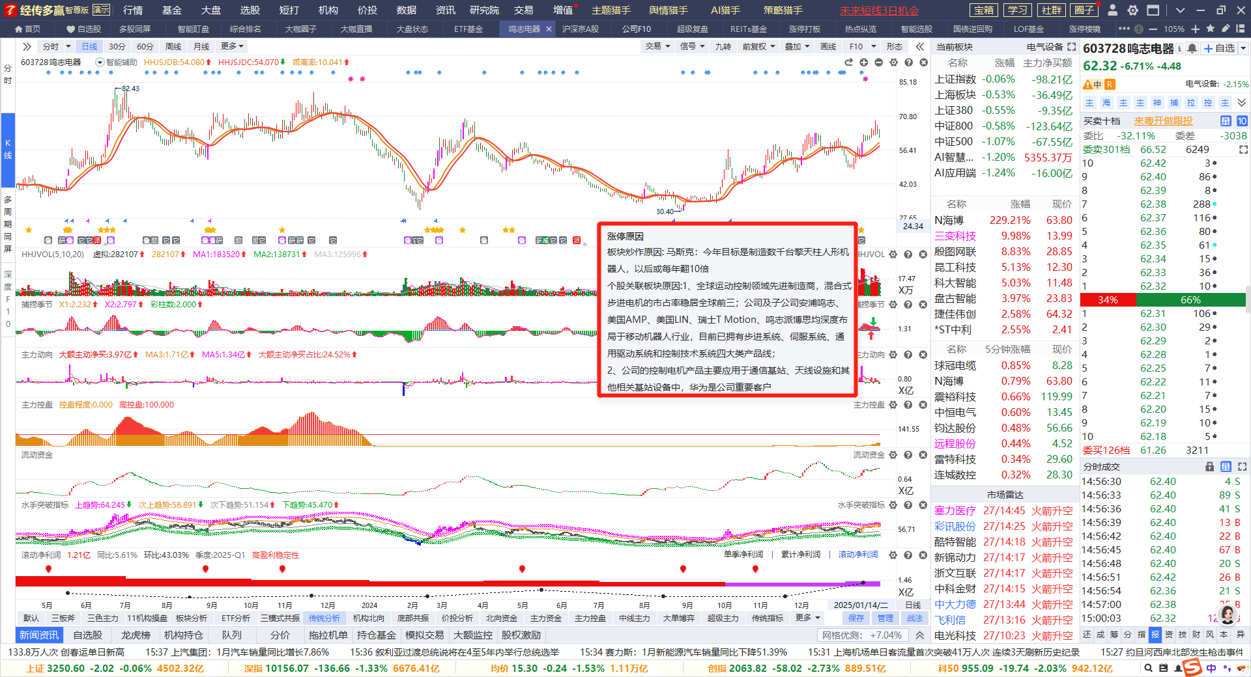
假期重点二：机器人概念
案例教学
不作推荐
二次控盘+突破平台+业绩+热点

Slide 15
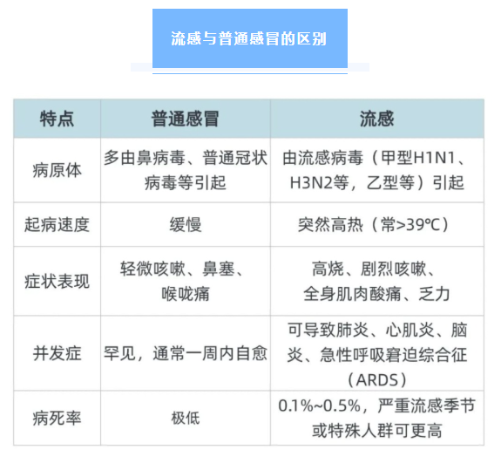
假期重点三：流感概念
据央视新闻报道，日本国内累计流感病例据推算已达到约952.3万人，由于过度囤购造成库存分布不均，日前出现流感药短缺的情况。
流感/医药，相关概念股：
- 东阳光（600637）：用于治疗病毒性流感的药品奥司他韦.
- 华润三九（000999）：其抗病毒口服液等产品可用于流感防治。
图片来源于财联社
图片来源于财联社

Slide 16
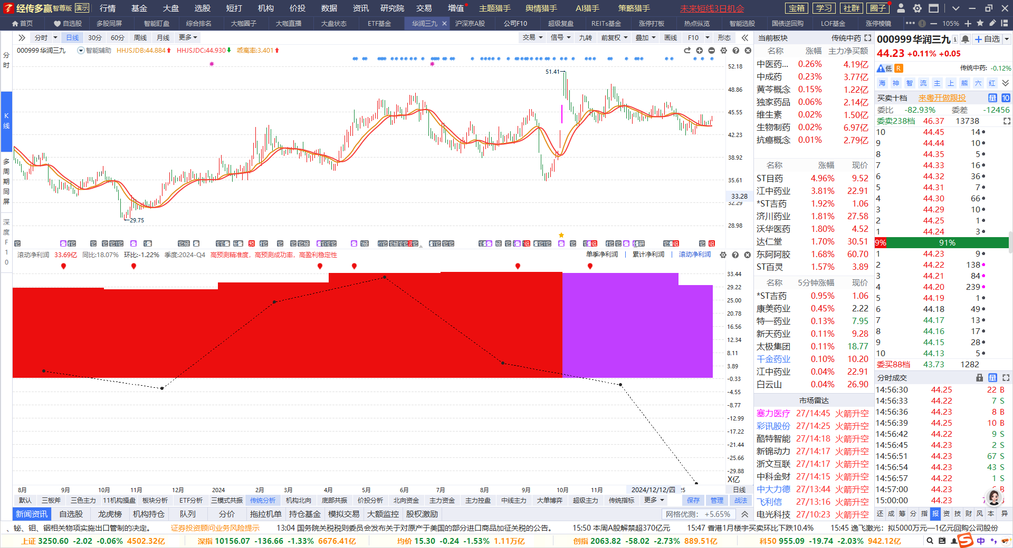
假期重点三：流感概念
案例教学
不作推荐

Slide 17
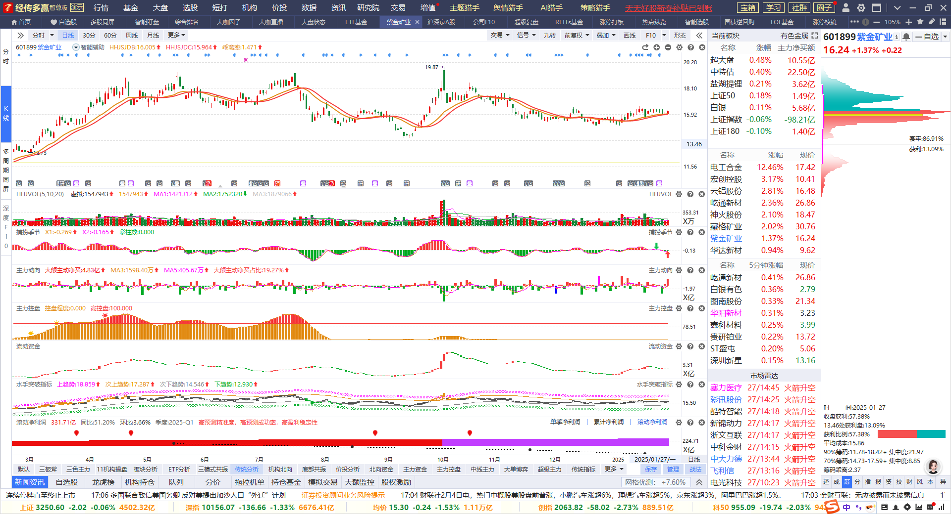
假期重点四：黄金概念
案例教学
不作推荐
黄金狂飙之下金矿上市公司业绩齐涨！ 由于国际局势动荡、冲突加剧，黄金避险保值属性凸显，金条销量出现大幅上升。

Slide 18
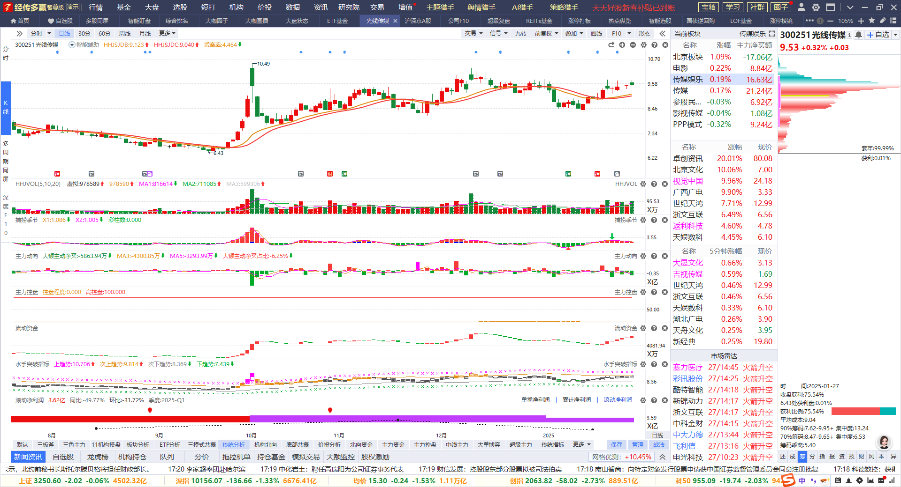
假期重点五：电影/传媒
案例教学
不作推荐
2025年春节档总观影人次突破1.7亿，刷新中国影史春节档观影人次纪录！《哪吒之魔童闹海》、《唐探1900》、《封神第二部：战火西岐》分列春节档票房榜前三位。

Slide 19
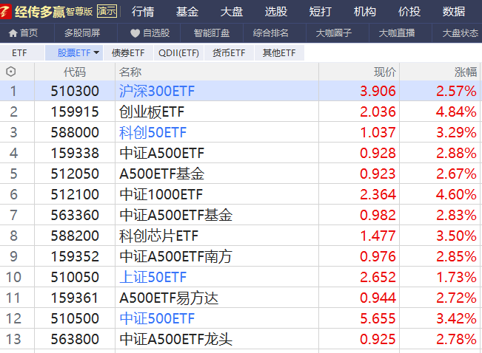
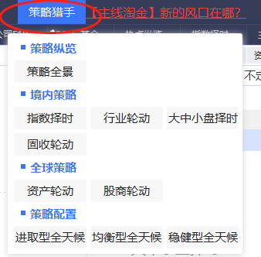
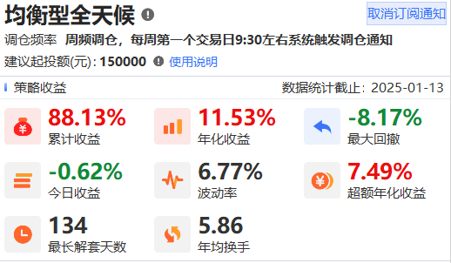
股票强投机，ETF强风控
做ETF的仓位可以底部配置多一些锁仓，因为ETF本身就是主买跌，不追涨的。 因为ETF本身他是一揽子个股的指数，不存在什么立案调查、问询函、财务造假等等个股容易暴雷的情况。
另外一方面一旦行情上涨了，指数必然会带着上冲，所以ETF第二个作用就是不至于踏空行情。类似588000科创50ETF、策略猎手跟投【均衡性全天候】【资金轮动】【固收轮动】的相关品种，能自动跟投就别手动。

Slide 20
03
操作注意事项

Slide 21
炒股心法
1.锁定政策大方向，尽量专注某几个热点主题做好研究（一定要坚持看主题分析）。
2.一旦出现主题行情机会，一定要重视选股机会（政策、趋势、资金、人气、涨停等）
3.平时买股不要超过3只，行情再好买股也不超过5只。人的精力是有限，股票越多，操作越不稳定，通常越容易亏钱。
4.散户之所以能赚钱，就是一波行情/一只个股把波段做好了，敢于上仓位，敢于止盈止损。
(重点在于选股操作的盈利模式)，时时刻刻要记住保护本金最重要，其次是保护利润。
5.选择大于努力，个股选对行业、业绩、热点、资金（只赚能力圈范围内的钱） 。

Slide 22
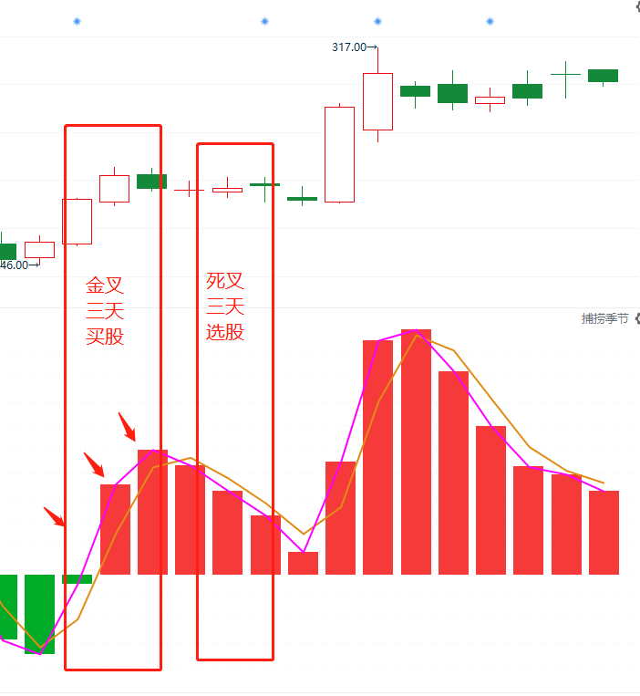
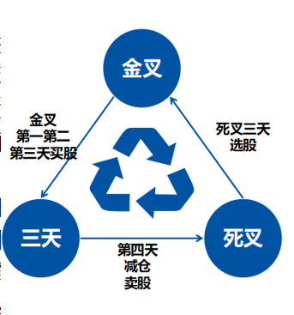
交易小结
买卖点---捕捞季节（3天原则）
买股是建立在趋势+资金都符合的阶段，做大概率的事情才能有好的预期
买股
1、买在捕捞季节死叉末端的回档，资金保持（一般死叉数柱子3-4根是调整充分）
特别注意：金叉出现之前的埋伏买股，都只能买一次，而且是底仓。金叉形成确认再加仓，利用浮仓操作。
2、稳健买点：智能辅助线/蓝线平台附近、金叉刚形成（柱子第1-2根合适，如金叉超过3-4根柱子之后，注意随时调整，乖离率高，谨慎追买，控制仓位）
告诉自己：回档买永远是更稳健，更省心；追高买需要控制仓位，执行力较高。
（好股票一定会有买点，追求波段，买不到一飞冲天。大阳线是符合预期，涨停是锦上添花）
一旦不及预期，预期之外的破位，观察资金和趋势是否都走坏，决定是否坚决离场，卖出保护本金

Slide 23
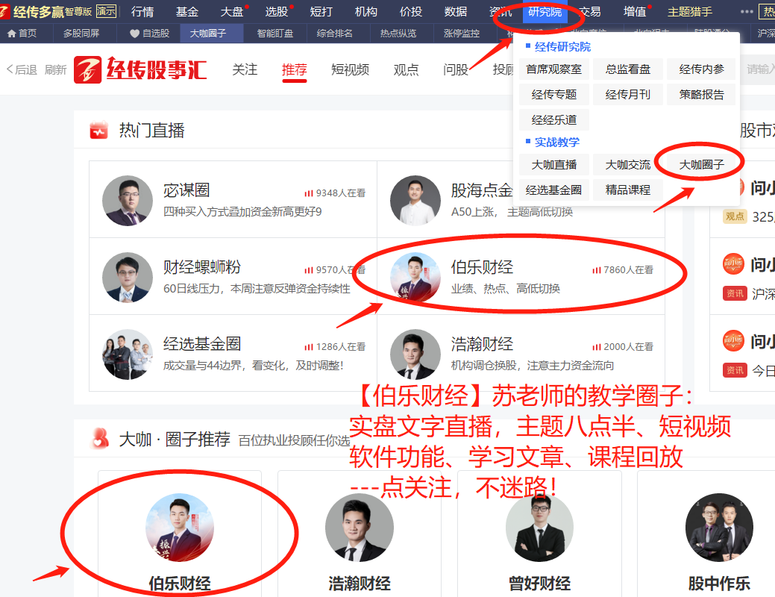
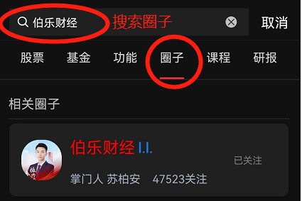
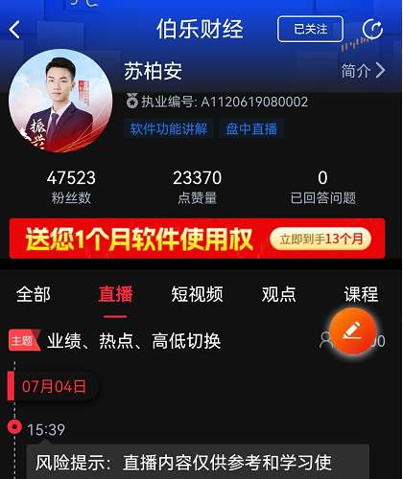
点关注，不迷路

